Slide 1
ОСОБЕННОСТИ ЗАПОЛНЕНИЯ ФОРМЫ ФЕДЕРАЛЬНОГО СТАТИСТИЧЕСКОГО НАБЛЮДЕНИЯ № П-4 «СВЕДЕНИЯ
О ЧИСЛЕННОСТИ И ЗАРАБОТНОЙ ПЛАТЕ РАБОТНИКОВ»

Slide 2
Порядок предоставления | 3
Численность (списочная, среднесписочная, внешних совместителей и работников, выполнявших работы по договорам ГПХ) | 7
Человеко-часы, фонд заработной платы и выплаты социального характера | 15

Slide 3
1
Порядок предоставления

Slide 4
РЕСПОНДЕНТЫ, ПРЕДОСТАВЛЯЮЩИЕ ОТЧЕТНОСТЬ
Первичные статистические данные по форме федерального статистического наблюдения № П-4 «Сведения о численности
и заработной плате работников» (далее – форма № П-4) предоставляют юридические лица, являющиеся коммерческими организациями (кроме субъектов малого предпринимательства), а также некоммерческие организации всех форм собственности, осуществляющие все виды экономической деятельности:
Ежемесячно (данные заполняют по всем графам за отчетный месяц):
1. Юридические лица – коммерческие организации, не являющиеся субъектами малого предпринимательства,
и некоммерческие организации, кроме организаций, у которых средняя численность работников в течение двух предыдущих лет не превышает 15 человек, включая работающих по совместительству и договорам гражданско-правового характера, и годовой оборот организации в течение двух предыдущих лет не превышает 800 млн рублей
2. Юридические лица, являющиеся владельцами лицензии на добычу полезных ископаемых, независимо от средней численности работников и объема оборота организации
3. Юридические лица, зарегистрированные или прошедшие реорганизацию в текущем или предыдущем году, независимо от средней численности работников и объема оборота организации
Ежеквартально (данные заполняют по всем графам за период с начала года):
Юридические лица – коммерческие организации, не являющиеся субъектами малого предпринимательства,
и некоммерческие организации, средняя численность работников которых в течение двух предыдущих лет
не превышает 15 человек, включая работающих по совместительству и договорам гражданско-правового характера, и годовой оборот организации в течение двух предыдущих лет не превышает 800 млн рублей
Взамен предоставления формы № П-4 с ежеквартальной периодичностью
Юридические лица – коммерческие организации следующих организационно-правовых форм: потребительские кооперативы, потребительские общества, общественные организации, политические партии, профсоюзные организации, ассоциации (союзы), адвокатские бюро, коллегии адвокатов, казачьи общества, общины коренных малочисленных народов Российской Федерации, фонды (включая благотворительные, общественные, экологические), благотворительные учреждения, общественные учреждения, предоставляют один раз
в год отчет по форме федерального статистического наблюдения № 1-Т «Сведения о численности и заработной плате работников»

Slide 5
СТАТИСТИЧЕСКАЯ ОТЧЕТНОСТЬ
Реквизиты формы
Электронная версия формы
Ответственность
Приказ Росстата:
Об утверждении формы
от 29.07.2022 № 532
Сроки предоставления
с 1 по 15 число
после отчетного периода
Код формы по ОКУД
0606010
Предоставление отчетности
в электронном виде
с применением электронно-цифровой подписи возможно через операторов спецсвязи
или по технологии Веб-сбор
на сайте Краснодарстата
(подробная информация о системе
Веб-сбора размещена по адресу: https://23.rosstat.gov.ru/Респондентам/Статистическая отчетность
в электронном виде/Система
Web-сбора).
Непредоставление респондентами субъектам официального статистического учета первичных статистических данных
в установленном порядке
или несвоевременное предоставление этих данных либо предоставление недостоверных первичных статистических данных согласно ст.13.19 КоАП РФ (в ред. закона от 30.12.2015 № 442-ФЗ) влечет наложение административного штрафа

Slide 6
ПОРЯДОК ПРЕДОСТАВЛЕНИЯ
При наличии у юридического лица обособленных подразделений
При наличии у юридического лица обособленных подразделений форма заполняется как по каждому обособленному подразделению,
за исключением осуществляющих деятельность за пределами Российской Федерации, так и по юридическому лицу без этих обособленных подразделений (головному подразделению юридического лица).
В качестве головного подразделения юридического лица выступает обособленное подразделение, где находится администрация предприятия
или местонахождение которого соответствует зарегистрированному юридическому адресу.
Внутренние структурные подразделения, расположенные в границах одного муниципального района, муниципального округа, городского округа, одной внутригородской территории городов федерального значения, могут отражаться как одно обособленное подразделение. Обособленные подразделения юридического лица, расположенные на территории разных муниципальных районов, муниципальных округов и городских округов, считаются разными обособленными подразделениями.
При отсутствии наблюдаемого явления
В случае отсутствия наблюдаемого явления респондент должен направить подписанный в установленном порядке отчет по форме
за отчетный период, не заполненный значениями показателей («пустой» отчет по форме).
Во всех представляемых отчетах такого вида должен заполняться исключительно титульный раздел формы, а в остальных разделах
не должно указываться никаких значений данных, в том числе нулевых и прочерков
При банкротстве
Организации, в отношении которых в соответствии с Федеральным законом от 26 октября 2002 г. № 127-ФЗ «О несостоятельности (банкротстве)» введены процедуры, применяемые в деле о банкротстве, предоставляют данные по указанным формам до завершения
согласно статье 149 конкурсного производства и внесения в единый государственный реестр юридических лиц записи о ликвидации должника.

Slide 7
2
Численность (списочная, среднесписочная, внешних совместителей и работников, выполнявших работы по договорам ГПХ)

Slide 8
СПИСОЧНАЯ ЧИСЛЕННОСТЬ
Включают:
Не включают:
Фактически явившиеся на работу
Находившиеся в служебных командировках
Не явившиеся на работу по болезни
Принятые на работу на неполное рабочее время
Принятые на работу с испытательным сроком
Сотрудники, имеющие специальные звания
Обучающиеся в образовательных организациях, аспирантурах
Находившиеся в ежегодных и дополнительных отпусках
Находившиеся в отпусках по беременности
и родам, в отпусках в связи с усыновлением ребенка со дня рождения усыновленного ребенка
и т.д.
Принятые на работу по совместительству
из других организаций
Выполнявшие работу по договорам гражданско-правового характера
Направленные организацией на обучение
с отрывом от работы
Собственники данной организации,
не получающие заработную плату
Адвокаты
Военнослужащие

Slide 9
СРЕДНЕСПИСОЧНАЯ ЧИСЛЕННОСТЬ
Не включают:
Женщины, находившиеся в отпусках по беременности
и родам, лица, находившиеся в отпусках в связи
с усыновлением ребенка со дня рождения усыновленного ребенка, а также в отпусках по уходу
за ребенком (кроме работающих на условиях неполного рабочего времени или на дому с сохранением права
на получение пособия по государственному социальному страхованию)
Работники, обучающиеся в образовательных организациях и находившиеся в дополнительном отпуске без сохранения заработной платы, а также поступающие в образовательные организации, находившиеся в отпуске без сохранения заработной платы для сдачи вступительных экзаменов
в соответствии с законодательством Российской Федерации

Slide 10
РАСЧЕТ СРЕДНЕСПИСОЧНОЙ ЧИСЛЕННОСТИ
Как рассчитать среднесписочную численность работников
Среднесписочная численность работников за месяц (графа 2, строки с 02 по 11) исчисляется путем суммирования списочной численности работников за каждый календарный день месяца (с 1 по 30 или 31 число (для февраля - по 28 или 29 число), включая праздничные (нерабочие)
и выходные дни, и деления полученной суммы на число календарных дней месяца (см.п.15). Показатель может быть заполнен с двумя десятичными знаками.
Расчет среднесписочной численности работников производится на основании ежедневного учета списочной численности работников, которая должна уточняться на основании приказов о приеме, переводе работников на другую работу и прекращении действия трудового договора (контракта).
Численность работников списочного состава за каждый день должна соответствовать данным табеля учета рабочего времени работников,
на основании которого устанавливается численность работников, явившихся и не явившихся на работу.
Численность работников списочного состава за выходной или праздничный (нерабочий) день принимается равной списочной численности работников за предшествующий рабочий день.
Лица, работавшие неполное рабочее время
Лица, работавшие неполное рабочее время при определении среднесписочной численности работников учитываются пропорционально отработанному времени, исходя из продолжительности рабочего времени, установленной трудовым договором, штатным расписанием.
Работники, которым в соответствии с законодательством Российской Федерации установлена сокращенная продолжительность рабочего времени (в частности: работники в возрасте до 18 лет; работники, занятые на работах с вредными и опасными условиями труда; женщины, работающие
в сельской местности; работники, являющиеся инвалидами I и II групп), в среднесписочной численности учитываются как целые единицы.

Slide 11
СРЕДНЯЯ ЧИСЛЕННОСТЬ ВНЕШНИХ СОВМЕСТИТЕЛЕЙ
И РАБОТНИКОВ, ВЫПОЛНЯВШИХ РАБОТУ ПО ДОГОВОРАМ ГПХ
Средняя численность работников, чел (допускается заполнение с двумя десятичными знаками после запятой)
в том числе
Списочного состава (без внешних совместителей) (графа 2) | Внешних совместителей (графа 3) | Выполнявших работы по договорам гражданско-правового характера (графа 4)
Списочная численность работников за каждый календарный день месяца/число календарных дней месяца (с учетом особенностей расчета среднесписочной численности отдельных категорий работников) | Кол-во часов, отработанных внешними совместителями/(обычная продолжительность рабочего дня в организации (в часах)/кол-во рабочих дней в месяце) | (Численность физ.лиц, занятых по ГПД на 1-ое число месяца + Численность физ.лиц, занятых по ГПД на 2ое число месяца+…..+ Численность физ.лиц, занятых по ГПД на последнее число месяца)/Кол-во календарных дней в месяце

Slide 12
ПРИМЕРЫ РАСЧЕТА СРЕДНЕСПИСОЧНОЙ ЧИСЛЕННОСТИ
Пример расчета среднесписочной численности работников, выполнявших работу полный рабочий день, в организации (работающей по графику пятидневной рабочей недели) за отчетный месяц
Числа месяца | Списочная численность работников | В том числе не включаются в среднесписочную | Включаются в среднесписочную
1 | 253 | 3 | 250
2 | 257 | 3 | 254
3 (суббота) | 257 | 3 | 254
4 (воскресенье) | 257 | 3 | 254
5 | 260 | 3 | 257
6 | 268 | 3 | 265
7 | 268 | 3 | 265
8 | 272 | 3 | 269
9 | 270 | 3 | 267
10 (суббота) | 270 | 3 | 267
11 (воскресенье) | 270 | 3 | 267
12 | 274 | 3 | 271
13 | 279 | 3 | 276
14 | 278 | 3 | 275
15 | 279 | - | 279
16 | 282 | - | 282
Числа месяца | Списочная численность работников | В том числе не включаются в среднесписочную | Включаются в среднесписочную
17 (суббота) | 282 | - | 282
18 (воскресенье) | 282 | - | 282
19 | 284 | - | 284
20 | 286 | - | 286
21 | 291 | - | 291
22 | 295 | 2 | 293
23 | 298 | 2 | 296
24 (суббота) | 298 | 2 | 296
25 (воскресенье) | 298 | 2 | 296
26 | 298 | 2 | 296
27 | 292 | 2 | 290
28 | 305 | 2 | 303
29 | 306 | 2 | 304
30 | 314 | 2 | 312
31 (суббота) | 314 | 2 | 312
Сумма |  |  | 8675
В данном примере сумма численности работников списочного состава за все дни месяца, подлежащих включению
в среднесписочную численность, составляет 8675, календарное число дней в месяце – 31, среднесписочная численность работников за месяц в этом случае составила 279,8 человека (8675/31)

Slide 13
ПРИМЕРЫ РАСЧЕТА СРЕДНЕСПИСОЧНОЙ ЧИСЛЕННОСТИ
Пример расчета среднесписочной численности работников за год определяется путем суммирования среднесписочной численности работников за все месяцы отчетного года и деления полученной
суммы на 12
Среднесписочная численность работников в организациях,
работавших неполный месяц
Месяцы | Среднесписочная численность работников | Месяцы | Среднесписочная численность работников
Январь | 500 | Июль | 560
Февраль | 496 | Август | 570
Март | 500 | Сентябрь | 565
Апрель | 515 | Октябрь | 570
Май | 530 | Ноябрь | 580
Июнь | 518 | Декабрь | 600
Сумма |  |  | 6504
Числа месяца | Списочная численность работников | В том числе не включаются с среднесписочную численность | Включаются в среднесписочную численность
23 | 570 | - | 570
24 | 570 | - | 570
25 (суббота) | 570 | - | 570
26 (воскресенье) | 570 | - | 570
27 | 575 | - | 575
28 | 580 | - | 580
29 | 580 | - | 580
30 | 583 | - | 583
Сумма
Среднесписочная численность за год составила 542 человека (6504/12)
Сумма численности работников списочного состава за сентябрь, подлежащих включению в среднесписочную численность, составила 4598, число календарных дней в сентябре-30, среднесписочная численность составила 153,3 человека (4598/30)

Slide 14

ОБ УЧЕТЕ МОБИЛИЗОВАННЫХ
В связи с вступлением в силу Указа Президента Российской Федерации от 21 сентября 2022 г.
№ 647 «Об объявлении частичной мобилизации в Российской Федерации», постановления Правительства Российской Федерации от 23.08.2023 № 1376 «О внесении изменений
в особенности правового регулирования трудовых отношений и иных непосредственно связанных
с ними отношений в 2022 и 2023 годах» и принятием проекта федерального закона «О внесении изменений в Трудовой кодекс Российской Федерации» при отражении призванных в рамках частичной мобилизации и добровольцев, заключивших соответствующие контракты следует иметь ввиду следующее.
Особенность призыва на военную службу по мобилизации состоит в том, что за призванными сохраняется рабочее место, а действие заключенного с ними трудового договора приостанавливается на период прохождения работниками военной службы.
В этой связи призванные по мобилизации и добровольцы на весь период прохождения военной службы должны включаться в списочную численность работников как целые единицы
и исключаться из среднесписочной численности.
Таким образом в отчет по форме № П-4 «Сведения о численности и заработной плате работников» призванные по мобилизации и добровольцы в среднесписочной численности
(графа 2) не отражаются. При этом начисленные им после приостановления трудового договора (служебного контракта) суммы выплат, учитываемые в фонде заработной платы в соответствии
с Указаниями по заполнению формы федерального статистического № П-4 (например, премии
по итогам работы за год), следует отразить в фонде заработной платы, начисленной работникам несписочного состава (графа 10).
В случае, когда на место призванного или добровольца на период прохождения ими службы будут приняты иные работники по срочному трудовому договору на время исполнения обязанностей отсутствующего работника, такие работники отражаются в отчетности аналогично принятым
на «декретные ставки», т.е. включаются как в списочную, так и в среднесписочную численность.

Slide 15
3
Человеко-часы, фонд заработной платы и выплаты социального характера

Slide 16
ЧЕЛОВЕКО-ЧАСЫ
Включают:
Не включают:
Фактически отработанные работниками часы
с учетом сверхурочных и отработанных
в праздничные (нерабочие) и выходные
(по графику) дни, как по основной работе (должности), так и по совмещаемой в этой же организации, включая часы работы в служебных командировках.
Время нахождения работников в ежегодных, дополнительных, учебных отпусках, отпусках
по инициативе работодателя
Время повышения квалификации работников
с отрывом от работы
Время болезни
Время простоя
Часы перерывов в работе матерей для кормления ребенка
Часы сокращения продолжительности работы отдельных категорий работников, которым
в соответствии с законодательством Российской Федерации установлена сокращенная продолжительность рабочего времени.
Время участия в забастовках
Другие случаи отсутствия работников на работе независимо от того, сохранялась за ними заработная плата или нет

Slide 17
ФОНД ЗАРАБОТНОЙ ПЛАТЫ
Как заполнить данные о фонде заработной платы
В форме П-4 показываются начисленные работникам денежные суммы оплаты труда за отчетный период (с учетом налога на доходы физических лиц) независимо от источников их выплаты, статей бюджетов.
Начисленные работникам суммы за весь период отпуска включаются в фонд заработной платы отчетного месяца.
Плата за отработанное время
1. Заработная плата, начисленная работникам по тарифным ставкам (должностным окладам) за отработанное время, по среднему заработку, по почасовой оплате.
2. Заработная плата, начисленная за выполненную работу работникам по сдельным расценкам, в процентах от выручки от реализации продукции в долях от прибыли.
3. Заработная плата, выданная в неденежной форме.
4. Доплаты и надбавки к тарифным ставкам (должностным окладам) за сложность, напряженность, специальный режим работы, классность, квалификационный разряд (классный чин, дипломатический ранг), специальное звание, выслугу лет (стаж работы), особые условия государственной службы, ученую степень, ученое звание, работу со сведениями, составляющими государственную тайну, совмещение профессий (должностей), классное руководство (кураторство) и т.д.
5. Стимулирующие выплаты (доплаты и надбавки стимулирующего характера, премии, вознаграждения и иные поощрительные выплаты, включая натуральные выплаты), имеющие систематический характер, независимо от источников их выплаты.

Slide 18
ФОНД ЗАРАБОТНОЙ ПЛАТЫ
Плата за неотработанное время
1. Оплата ежегодных основных и дополнительных отпусков, предусмотренных законодательством Российской Федерации.
2. Оплата дополнительных отпусков, предоставленных работникам в соответствии с коллективными договорами, соглашениями, трудовыми договорами.
3. Оплата труда при сокращенной продолжительности работы работников в возрасте до восемнадцати лет, инвалидов I и II групп, женщин, работающих в сельской местности.
4. Оплата учебных отпусков, предоставленных работникам, обучающимся в образовательных организациях.
Единовременные поощрительные и другие выплаты
1. Единовременные премии и вознаграждения независимо от источников их выплаты.
2. Единовременное вознаграждение за выслугу лет.
3. Вознаграждение по итогам работы за год.
4. Денежная компенсация за неиспользованный отпуск.
5. Материальная помощь, предоставленная всем или большинству работников (кроме материальной помощи, предоставленной отдельным работникам по семейным обстоятельствам, на медикаменты, погребение и тому подобное);
6. Выплаты за счет средств грантов, направленные на оплату труда работникам, состоящим с организацией в трудовых отношениях,
в соответствии с трудовыми договорами.

Slide 19

ВЫПЛАТЫ СОЦИАЛЬНОГО ХАРАКТЕРА
В выплаты социального характера (графа 11, строки с 01 по 11) включаются суммы средств, связанные с предоставленными работникам социальными льготами, в частности, на лечение, отдых, проезд, трудоустройство (без пособий из государственных внебюджетных фондов).
К выплатам социального характера, в частности, относятся:
Выходное пособие при расторжении трудового договора.
Дополнительная компенсация работникам при расторжении трудового договора.
Единовременные пособия (выплаты, вознаграждения) при выходе на пенсию.
Страховые премии (страховые взносы), уплаченные организацией по договорам добровольного медицинского страхования работников и членов их семей.
Расходы по оплате учреждениям здравоохранения услуг, оказываемых работникам.
Оплата путевок работникам и членам их семей на курортно-санаторное лечение, отдых, экскурсии, путешествия.
Возмещение платы работников за содержание детей в дошкольных учреждениях.
Суммы, выплаченные за счет средств организации, в возмещение вреда, причиненного работникам увечьем, профессиональным заболеванием, либо иным повреждением их здоровья .
Оплата стоимости проездных документов.
Материальная помощь, предоставленная отдельным работникам по семейным обстоятельствам, на медикаменты, рождение ребенка, погребение и тому подобное.
Суммы материальной помощи лицам несписочного состава.

Slide 20
РАСХОДЫ, НЕ УЧИТЫВАЕМЫЕ В ФОНДЕ ЗАРАБОТНОЙ ПЛАТЫ
И ВЫПЛАТАХ СОЦИАЛЬНОГО ХАРАКТЕРА
Страховые взносы
в Пенсионный фонд
Фонд социального страхования
Федеральный фонд обязательного медицинского страхования
Территориальные фонды обязательного медицинского страхования
Взносы на обязательное социальное страхование
от несчастных случаев
на производстве
и профессиональных заболеваний.
Пособия и другие выплаты за счет средств государственных внебюджетных фондов,
в частности, пособия
по временной нетрудоспособности,
по беременности и родам,
оплата санаторно-курортного лечения и оздоровления работников, их семей и т.п.
Страховые выплаты
по обязательному социальному страхованию от несчастных случаев на производстве
и профессиональных заболеваний
Суммы пособий
по временной нетрудоспособности, выплачиваемые за счет средств организации в соответствии
с законодательством Российской Федерации, в том числе за первые три дня временной нетрудоспособности

Slide 21

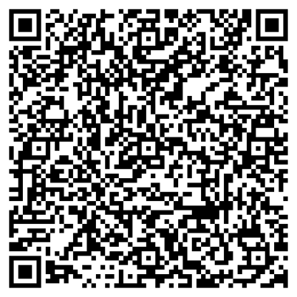
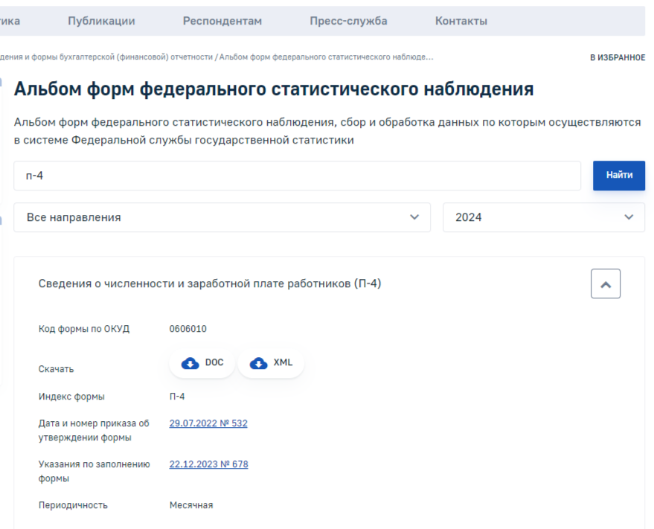
Электронная версия формы, электронный шаблон и указания по заполнению формы П-4 «Сведения о численности и заработной плате работников» размещены
на официальном сайте Росстата (https://rosstat.gov.ru → Респондентам → Формы федерального статистического наблюдения и формы бухгалтерской (финансовой) отчетности → Альбом форм федерального статистического наблюдения → в окне «Поиск по формам» набрать «П-4» → период «2024» → Найти).

Slide 22
Контакты
Быстрова-Свечарева Татьяна Алексеевна – начальник отдела государственной статистики в городе Сочи
тел. 8 (862) 264-83-21
Отдел государственной статистики в городе Сочи
тел. 8(967) 303-88-77, 8(962) 860-02-05, 8(961) 595-44-11
Адрес Электронной почты
23.29@rosstat.gov.ru

Slide 23
Спасибо за внимание!

